Slide 1
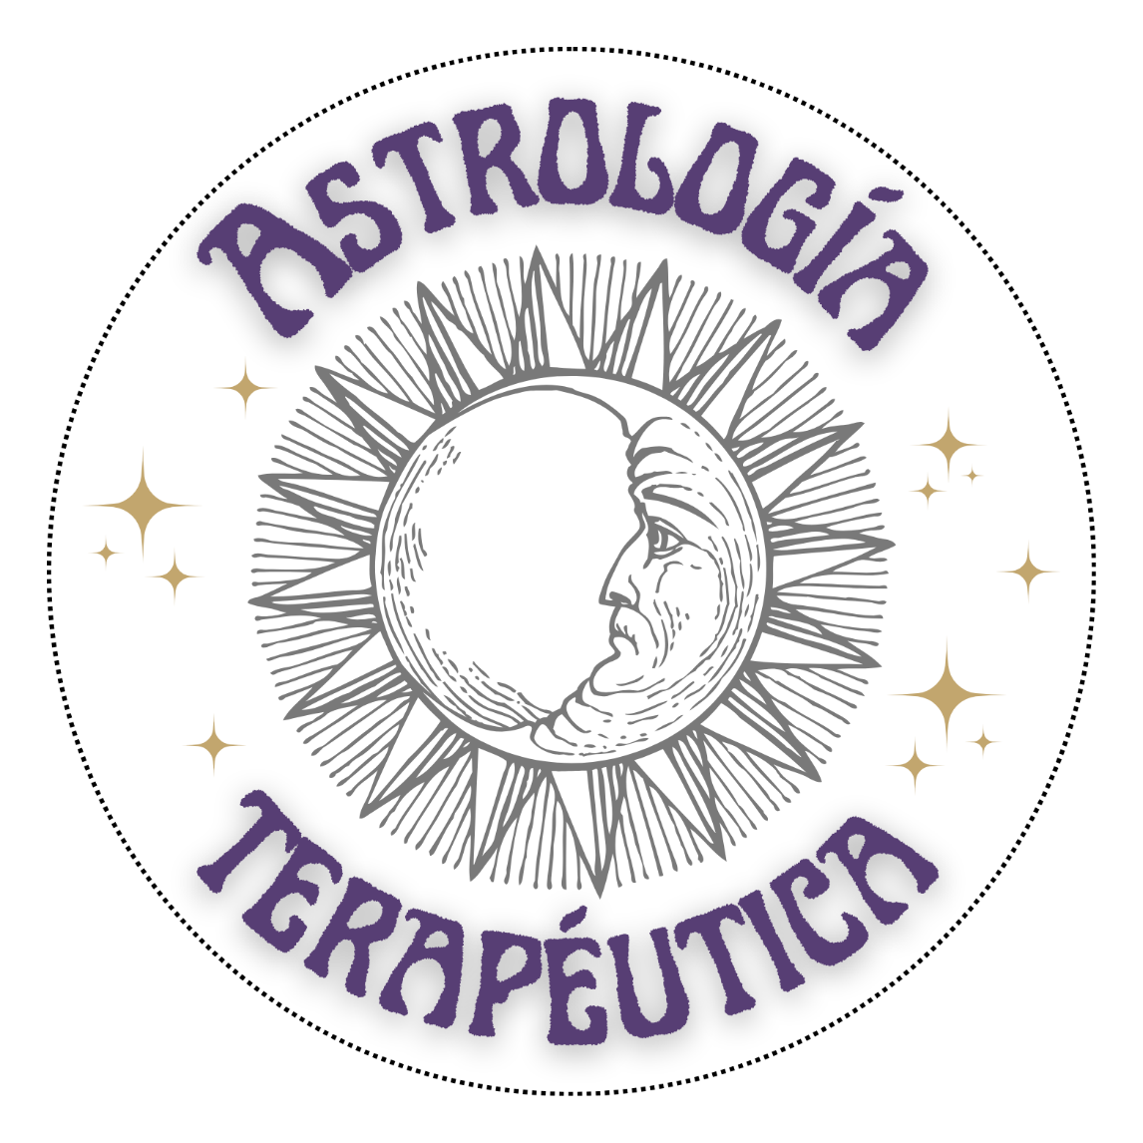
Relatoras: María José Barriga y Carolina Sandoval

Slide 2

TIPS PARA INTERPRETACIÓN
CARTAS NATALES

Slide 3
LOS PLANETAS TRANSPERSONALES EN LA
CARTA NATAL
Qué nos pasa cuando tenemos una gran cantidad de energía transpersonal en nuestra carta natal?, las energías transpersonales son inabsorbibles por la psicología humana, ya que es una carga muy desorganizante, desestructurante y el psiquismo se divide, generando el efecto de polarización.

Slide 4
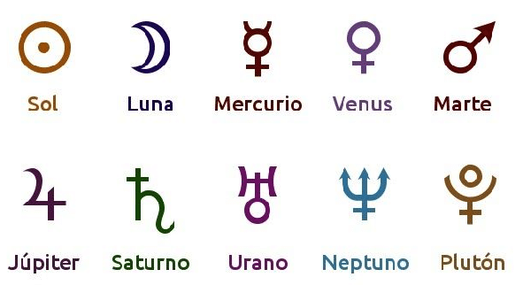
Urano:
Representa el cambio radical, la innovación, la rebelión y la originalidad.
Asociado con el progreso, la tecnología y las revoluciones.
Influencia en la liberación de restricciones y la búsqueda de la verdad.
Neptuno:
Asociado con la espiritualidad, la intuición, los sueños y las ilusiones.
Representa la disolución de límites y el deseo de unirse con algo mayor.
Influencia en la creatividad, la compasión y las experiencias místicas.
Plutón:
Representa la transformación profunda, el poder, la regeneración y la destrucción.
Asociado con las fuerzas subconscientes y las dinámicas de poder y control.
Influencia en los procesos de muerte y renacimiento, tanto a nivel personal como colectivo.

Slide 5
EN CASA XII
CUANDO UN TRANSPERSONAL ESTÁ EN ESTA CASA, LA PERSONA ES ATRAVESADA POR ESTA ENERGÍA, ESA ENERGÍA SE MANIFIESTA MEDIANTE EL INDIVIDUO POR LO QUE ES MÁS DIFICIL IDENTIFICARSE CON ESO. TAMBIEN ES UN INDICADOR QUE DE ESA ENERGÍA FUE INCOMPRENDIDA Y NO ASIMILADA EN LAS GENERACIONES ANTERIORES DEL INDIVIDUO, POR TANTO, TRAE EXCESO DE ESA CARGA YKK
ES INCOMPRENSIBLE PARA LA CONCIENCA Y ESO GENERA UN DESTINO DE TRABAJO DE CONEXIÓN CON ESA ENERGÍA PARA COMPRENDERLA.

Slide 6
PLUTONIANOS (Plutón en):
Casa I
Ascendente
En la casa X (medio cielo)
En aspecto duro con el sol
(conjunción, cuadratura, oposición)
Casa XII
Al estar cerca del descendente, casa VII
Al estar cerca del incielo, casa IV

Slide 7
Nacer con Plutón en los puntos mencionados es nacer con energía de poder, potencia, intensidad y a veces con un registro desde nuestra sensibilidad de una energía destructiva, omnipotente, de la cual nuestro pequeño cuerpo al nacer no tiene la posibilidad e absorber y asimilar psicológicamente.
Dos Polos; potencia e impotencia, no registra limites, o no registra vulnerabilidad.
Estas personas tienen mucha tensión en su cuerpo, no pueden relajarse.
Como nos asusta nos quedamos apocados y proyectamos un polo de esta energía afuera y me identifico con el polo de la energía impotente.
Plutón como estructura psíquica divide en mundo entre los que pueden y los que no pueden
Se deben integrar ambos polos para conectar con la realidad.

Slide 8
URANIANOS (Urano en):
Casa I
Ascendente
En la casa X (medio cielo , en la sociedad, área profesional))
En aspecto duro con el sol
(conjunción, cuadratura, oposición)
Casa XII
Al estar cerca del descendente, casa VII
Al estar cerca del incielo, casa IV

Slide 9
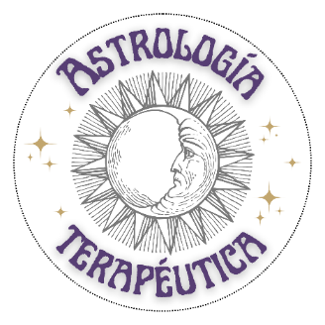
Nacer con Urano en los puntos antes mencionados da una sensación de condición de locura que descoloca y hace que la conciencia trate de buscar estabilidad y forma, el pertenecer a algo. Las personas con mucho urano tienden a polarizarse a buscar lo seguro, se rigidizan, buscan trabajos, relaciones, actividades muy estables, construyen familias muy cerradas, busca forma y estabilidad, donde la persona construye un psiquismo que se defiende de los imprevistos, pero esto va a recibir desestabilización de afuera y la persona se tenderá a rigidizar más, la energía se polariza a la Luna (contención) y Saturno (forma y estructura), porque cualquier fantansía diferente a todo esto genera la idea de locura y psicológicamente no pude entender esto ya que evitará esa sensación muy fuerte de quedar fuera de la especie humana, de ser excluido por sentirse muy diferente.
La otra polaridad es hacia el “soy el rebelde, me revelo frente a la autoridad y las formas.
Al no integrar las polaridades a estas personas les es imposible connotar lo uraniano con la creatividad transformadora, el poder de aceptar los cambios sin angustia, ni comprender que tolerar la hoja en blanco es poder para generar lo nuevo, es el salto al vacío.
La alquimia aquí es poner la creatividad en la forma.

Slide 10
NEPTUNIANOS (Neptuno en):
Casa I
Ascendente
En la casa X (medio cielo)
En aspecto duro con el sol
(conjunción, cuadratura, oposición)
Casa XII
Al estar cerca del descendente, casa VII
Al estar cerca del incielo, casa IV

Slide 11
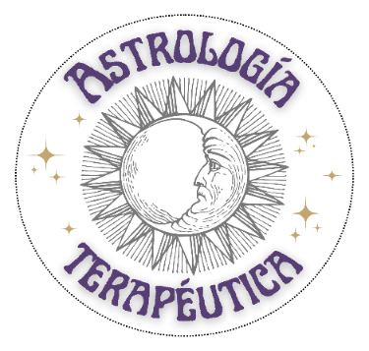
Nacer con mucho Neptuno es una carga perturbadora por su sensación de no borde, de caos, de la disolución de límites y formas. Estas personas tienen una hipersensibilidad, nacieron para resonar y ser compasivos con todos, son seres premiables, porosos, la psicología Neptuniana es la del desborde. Pero el psiquismo necesita de un borde y muy definido y claro, estas personas al no tener un borde no se pueden definir a si mismas. “no tengo idea de quién soy con tanto Neptuno”
Una polarización desde la infancia es a generar barreras para contener la sensibilidad y esto hacen que la persona se vuelva rígida y estructurada, tensa, evita el empatizar y se vuelven rápidas. Otras se polarizan y necesitan mucho tiempo desde que se levantan hasta salir a la realidad, este tiempo que necesitan para ir introduciéndose al entorno. Lo elemental es el tiempo para no ponerse rígidos y seguir su ritual necesario para salir del estado de no sentir forma. También necesitan mucho descanso frente a escenarios de sociabilización para recomponer y limpiar su energía que queda cargada del entorno.
Estas personas no ven lo neptuniano como sensibilidad y sabiduría si no más bien como algo sin forma, el Neptuniano rechaza la forma, generalmente siente que el cuerpo es un lastre que debe cargar y sienten que su sensibilidad no tiene espacio en este planeta tierra.
Quienes logran la manifestanción de lo neptuniano lo hacen generalmente mediante el arte, música, poesía, pintura, etc.

Slide 12
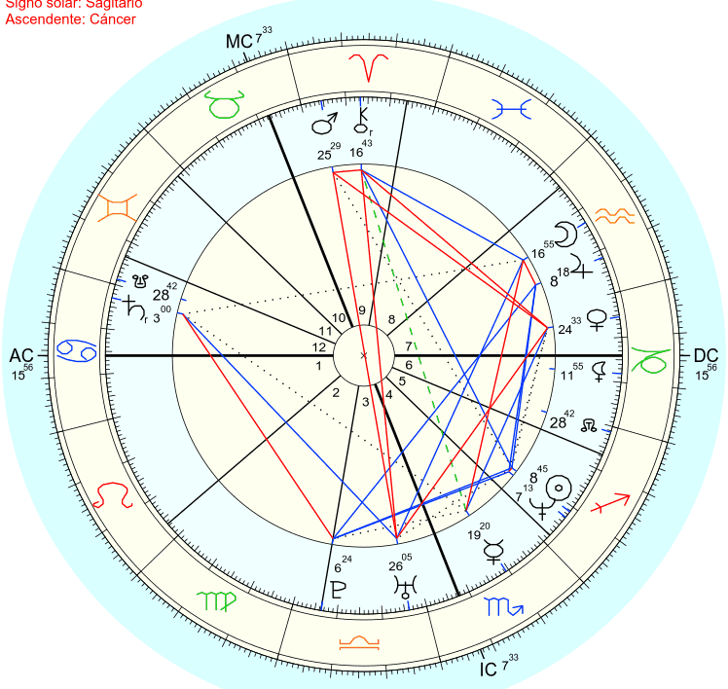
Plutoniana, Uraniana o Neptuniana?

Slide 13

Astrología y vocación
¿Mi existencia tiene sentido?
¿Soy buen@ para algo?
¿Desde que lugar busco el sentido?
La pregunta ¿cuál es mi vocación? Siempre esconde significados muy inconscientes.
¿Qué creo que me va a proporcionar saber mi vocación?
Surge miedo cuando no damos con la respuesta
El propósito: objetivo que se quiere conseguir. Apelar a escuchar interna.

Slide 14
Puntos claves para la vocación
¿Qué mirar en la carta natal?
El Sol: Nos anima a expresarnos con autenticidad y nos impulsa a buscar la autorealización y en esta búsqueda aparece la vocación.
Que te apasiona, que te enciende que te llena de vitalidad en que actividades te sientes más tu misma que nunca?
Saturno: Por signo y casa. Saturno tiene la función de construir realidad, se pone manos a la obra planificando, concretando, permite poner en práctica el llamado. Te hará las preguntas incómodas para que el proyecto o deseo a cumplir tengan pies y cabeza. Saturno también es el planeta de las metas y ambiciones, es un planeta social que también tiene que ver con el llamado a contribuir al mundo, al colectivo
Donde este Saturno nos indicará la forma de concretar, de enfocarse, el tipo de disciplina, de organizarse y de donde obtiene el llamado a aportar en sociedad y la casa nos dirá el área de la vida en que ese potencial puede tener mayor fuerza.

Slide 15
Puntos claves para la vocación
Júpiter: en Júpiter podemos leer el punto de sentido, lo que orienta a las personas
mediante la confianza y la motivación. El signo donde esté este planeta dirá aquello que te hace sentir entusiasmad@, el tipo de temática que te aportará esa sensación de expansión, la casa será el área de la vida en que voy a expandirme, me mostrará donde debo aprender para lograrlo, el escenario en que sentiré motivación y confianza.
Las casas de tierra y sus regentes (II, IV y X): Se relacionan directamente con aquello que hemos venido a materializar crear en este mundo. Concretar, conseguir estabilidad y realización. Son la manifestación tangible de los deseos con la aplicación del talento y disciplina, también nos muestra como nos relacionamos con el merecimiento y la valoración personal, ya que esto nos retribuye la realidad desde fuera (autoestima).
Casa II: habla de talentos, recursos y como nos relacionamos con aquello que valoramos, también muestra la relación de autoestima. Cuáles son mis talentos?, Cómo puedo construir seguridad?, Cómo me valoro a mi mismo?, Cómo me relaciono con los recursos que poseo, mi tiempo, mi dinero, mis recursos?

Slide 16
Puntos claves para la vocación
Casa VI: Cómo es la forma que tenemos de gestionar y valorar esos recursos para
ponerlos al servicio, en que usamos nuestro tiempo, dinero y energía, si lo podemos hacer de manera eficiente o no. Esta casa muestra la rutina, el espacio laboral en donde pasamos muchas horas, te muestra los hábitos diarios que más resuenan contigo, Qué tipo de ambiente cotidiano me hace bien?, Cómo cuido mi salud a todos los niveles? Cómo es mi organización, mi eficiencia?, qué servicios siento que he venido a traer al mundo?.
Casa X: Muestra nuestras metas, objetivos y capacidad de compromiso y disciplina para lograrlo, todos tenemos una mirada diferente del éxito y de como queremos ser vistos y reconocidos publicamente. Aquí vemos muy clara la energía de la profesión. Cuál es mi idea de éxito? Cómo puedo alcanzar mis metas? Cómo es mi imagen social? Cómo soy mi propia autoridad? En que quiero ser un referente para otros? Qué aporta mi trabajo al mundo?

Slide 17
Puntos claves para la vocación
El nodo norte: Tiene que ver con cosas crecientes, que aumentan, es el norte, nos da una dirección, ver hacia donde va, esa mirada hacia la evolución de nuestro ser, nos orienta y direcciona desde un lugar muy profundo, el signo y casa nos dirá que tipo de experiencia y energía nos darán un norte muy profundo en nuestra búsqueda.

Slide 18
Signos interceptados
Los Signos interceptados son aquellos que quedan “atrapados” en medio de ciertas Casas por no tener Cúspides. Si los Signos son la energía y las Casas astrológicas son los lugares donde se expresa esa energía, entonces los signos interceptados no tienen salida directa.
Entonces, acá vamos a tener que buscar a los regentes de los dos Signos en cuestión para ver en qué otra parte de la Carta Natal se esta canalizando esta energía.
Por ejemplo, si esta interceptado el eje de los Signos ARIES y LIBRA entonces vamos a buscar a Marte como regente de Aries y a Venus como regente de Libra.
En el caso de los planetas que se encuentren en signos interceptados, para poder incorporarlos será mediante los aspectos y sus regentes.

Slide 19
